Slide 1

Federated Learning
主讲人：褚灵强
2022年4月15日

Slide 2
利用数据生成器，捕获全局分数据布，生成虚拟数据，得到全局模型
利用知识蒸馏，在国家本地真实数据上，蒸馏得到本地模型
利用群组内协作，进行组内联邦学习，协作提升模型性能

Slide 3
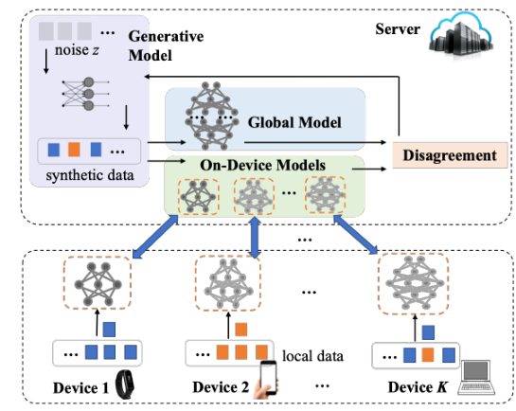
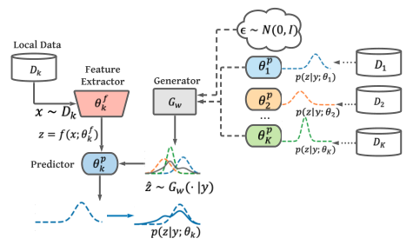
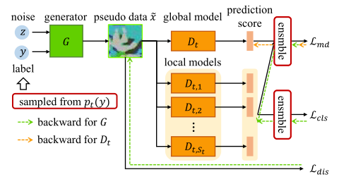
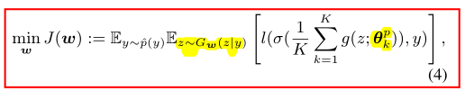


问题：
1、现有论文大都使用预测模型作为鉴别器，认为可以被分为正确类别的数据就是正确的虚拟数据
但这样可能会产生非真实但在对应判别区的数据
2、数据的生成训练集成在本地模型的联邦学习中，会互相影响
真实数据可能范围
生成数据
改进措施：
1、利用对抗神经网络，设计鉴别器和生成器，考虑样本的真实性
2、对生成器使用预训练，而不先考虑任务本身，把生成器的训练和预测模型的训练解耦，先专注于数据生成
3、每个国家单独利用本地数据生成器，产生各个捕获本地特色的生成器和鉴别器；再全局训练一个生成器，要求是
其产生的虚拟样本应该被大多数本地鉴别器认可。这样可以视为获取到了全局通用知识。

Slide 6
感谢各位老师的耐心聆听！

